Slide 1
3
Springboot应用

Slide 2
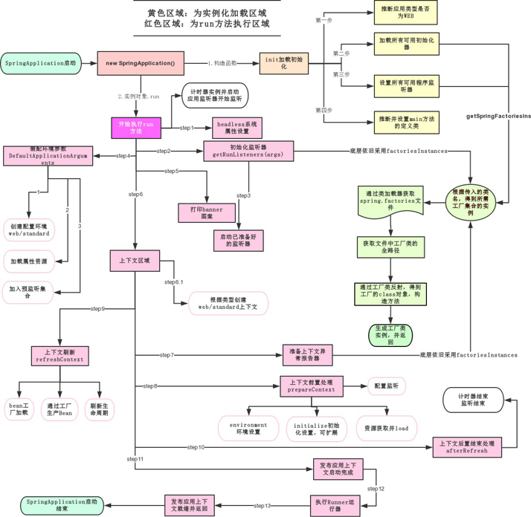
Springboot应用
Notes:
例如：你没有手动配置任何db连接bean，则Spring Boot会自动配置一个内存db。

Slide 3
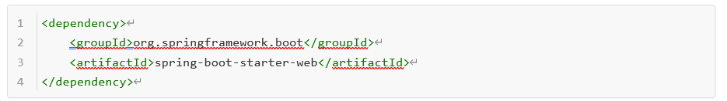
Springboot应用
启动器
spring-boot-starter-web：
spring-boot-starter：spring-boot场景启动器；帮我们导入了web模块正常运行所依赖的组件；
Spring Boot将所有的功能场景都抽取出来，做成一个个的starters（启动器），只需要在项目里面引入这些
starter
相关场景的所有依赖都会导入进来。要用什么功能就导入什么场景的启动器

Slide 4
Springboot应用
与MyBatis的集成
<dependency>
<groupId>org.mybatis.spring.boot</groupId>
<artifactId>mybatis-spring-boot-starter</artifactId>
<version>1.1.1</version>
</dependency>
<!--alibaba连接池依赖-->
<dependency>
<groupId>com.alibaba</groupId>
<artifactId>druid-spring-boot-starter</artifactId>
<version>1.1.9</version>
</dependency>
<!--分页依赖-->
<dependency>
<groupId>com.github.pagehelper</groupId>
<artifactId>pagehelper-spring-boot-starter</artifactId>
<version>1.2.5</version>
</dependency>

Slide 5
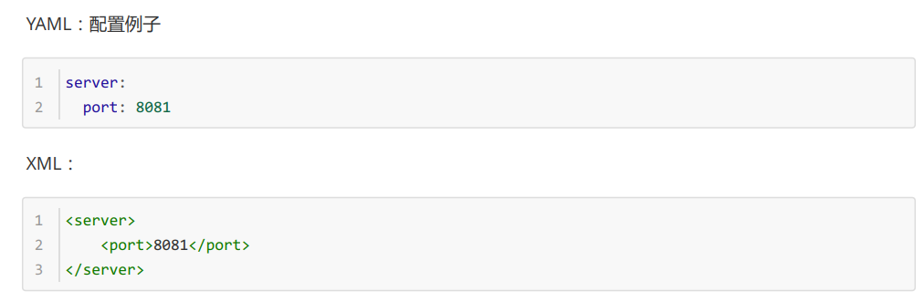
Springboot应用
YAML（YAML Ain't Markup Language）不是一个标记语言； 标记语言： 以前的配置文件；大多都使用的是 xxxx.xml文件； YAML：以数据为中心，比xml等更适合做配置文件；

Slide 6
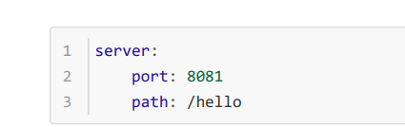
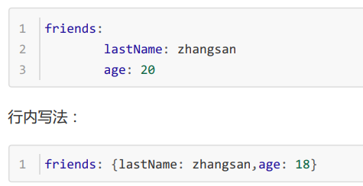
Springboot应用
YAML语法
k:(空格)v：表示一对键值对（空格必须有）； 以空格的缩进来控制层级关系；只要是左对齐的一列数据，都是同一个层级的，属性和值也是大小写敏感；
值的写法 字面量：普通的值（数字，字符串，布尔） k: v：字面直接来写； 字符串默认不用加上单引号或者双引号； ""：双引号；不会转义字符串里面的特殊字符；特殊字符会作为本身想表示的意思 name: "zhangsan \n lisi"：输出；zhangsan 换行 lisi ''：单引号；会转义特殊字符，特殊字符最终只是一个普通的字符串数据 name: ‘zhangsan \n lisi’：输出；zhangsan \n lisi 对象、Map（属性和值）（键值对）： k: v：在下一行来写对象的属性和值的关系；注意缩进 对象还是k: v的方式
Notes:
例如：你没有手动配置任何db连接bean，则Spring Boot会自动配置一个内存db。

Slide 7
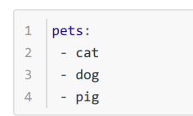

Springboot应用
数组（List、Set）： 用- 值表示数组中的一个元素
行内写法：
Notes:
例如：你没有手动配置任何db连接bean，则Spring Boot会自动配置一个内存db。

Slide 8
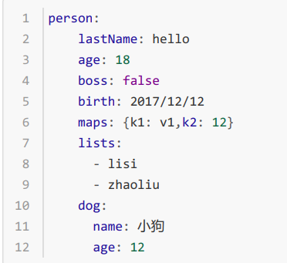
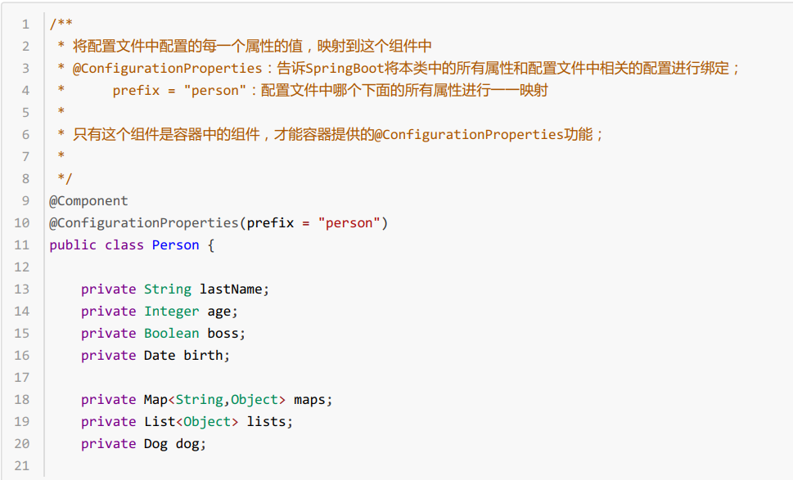
Springboot应用
配置文件值注入
javaBean：

Slide 9
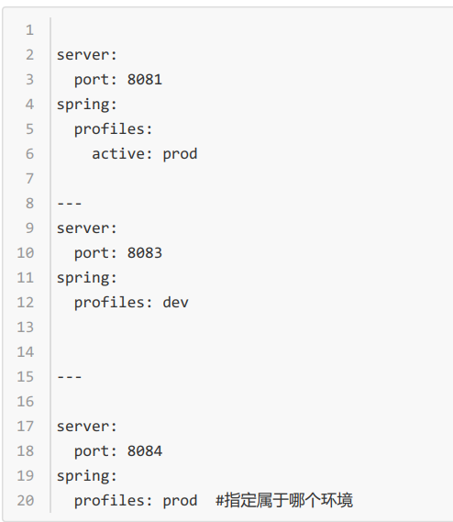
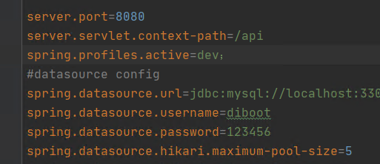
Springboot应用
多Profile文件
我们在主配置文件编写的时候，文件名可以是 application-{profile}.properties/yml 默认使用application.properties的配置
1、在配置文件中指定 spring.profiles.active=dev 2、命令行： java -jar spring-boot-02-config-0.0.1-SNAPSHOT.jar --spring.profiles.active=dev； 可以直接在测试的时候，配置传入命令行参数 3、虚拟机参数； -Dspring.profiles.active=dev

Slide 10
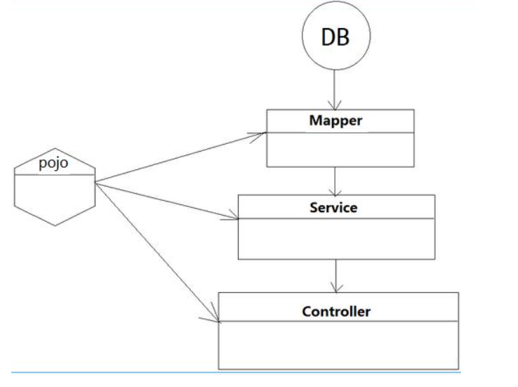
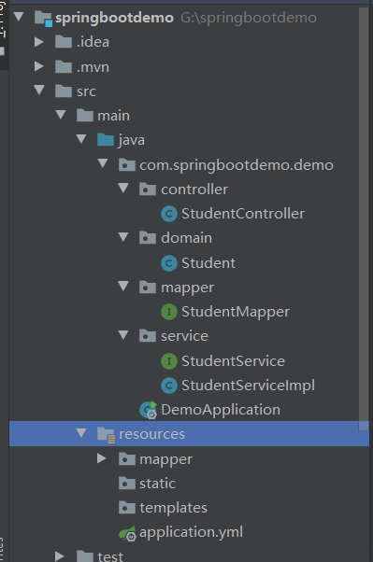
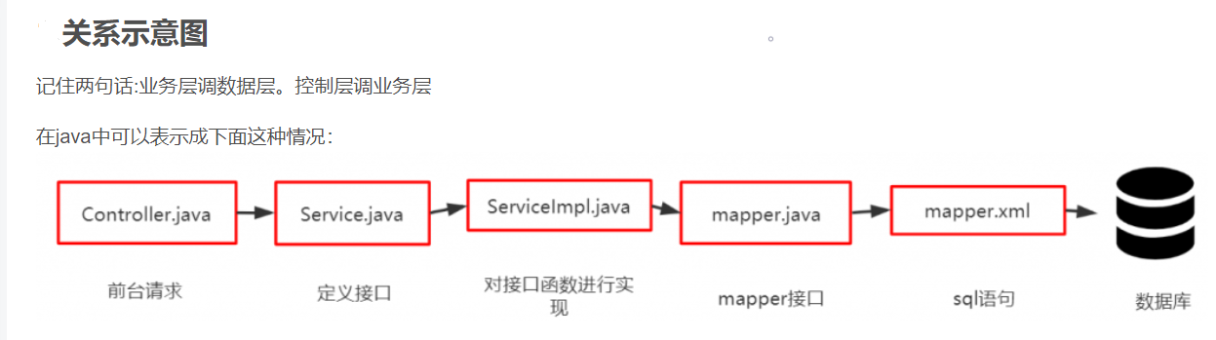
Springboot应用
3.创建如下的文件夹和文件
controller
service
domain/pojo/bean/entity
mapper

Slide 11
Springboot应用
JDBC-URL 说明：
参数名称 | 参数说明 | 缺省值 | 最低版本要求
user | 数据库用户名（用于连接数据库） |  | 所有版本
password | 用户密码（用于连接数据库） |  | 所有版本
useUnicode | 是否使用Unicode字符集，如果参数characterEncoding设置为gb2312或gbk，本参数值必须设置为true | false | 1.1g
characterEncoding | 当useUnicode设置为true时，指定字符编码。比如可设置为gb2312或gbk | false | 1.1g
autoReconnect | 当数据库连接异常中断时，是否自动重新连接？ | false | 1.1
autoReconnectForPools | 是否使用针对数据库连接池的重连策略 | false | 3.1.3
failOverReadOnly | 自动重连成功后，连接是否设置为只读？ | true | 3.0.12
maxReconnects | autoReconnect设置为true时，重试连接的次数 | 3 | 1.1
initialTimeout | autoReconnect设置为true时，两次重连之间的时间间隔，单位：秒 | 2 | 1.1
connectTimeout | 和数据库服务器建立socket连接时的超时，单位：毫秒。 0表示永不超时，适用于JDK 1.4及更高版本 | 0 | 3.0.1
socketTimeout | socket操作（读写）超时，单位：毫秒。 0表示永不超时 | 0 | 3.0.1
对应中文环境，通常mysql连接URL可以设置为：
jdbc:mysql://localhost:3306/test？useUnicode=true&characterEncoding=gbk&autoReconnect=true&failOverReadOnly=false
碰到时区错误： serverTimezone=UTC

Slide 12
Springboot应用
完整配置：
分页插件配置：
spring:
datasource:
type: com.alibaba.druid.pool.DruidDataSource
driver-class-name: com.mysql.cj.jdbc.Driver
druid:
username: root
password: 123456
url: jdbc:mysql://localhost:3306/test?serverTimezone=UTC
mybatis:
mapper-locations: classpath:mapper/*.xml
type-aliases-package: com.example.demo.entity
configuration:
map-underscore-to-camel-case: true
pagehelper:
helperDialect: mysql
reasonable: true
supportMethodsArguments: true
params: count=countSql

Slide 13
Springboot应用
编写 User 实体类
@Data
public class User implements Serializable {
private Integer id;
private String userName;
private Integer age;
}

Slide 14
Springboot应用
编写 UserController 控制器
@AllArgsConstructor
@RestController
@RequestMapping("/user")
public class UserController {
private final UserMapper userMapper;
@GetMapping("list")
public List<User> list(){
return userMapper.selectUsers();
}
@PutMapping("save")
public String save(User user){
return String.format("插入成功，受影响行数为 %d",userMapper.save(user));
}
}

Slide 15
Springboot应用
编写 UserMapper 接口
@Mapper
public interface UserMapper {
List<User> selectUsers();
Integer save(User user);
}

Slide 16
Springboot应用
分页
@GetMapping("page")
private PageInfo<User> getPageInfo(@RequestParam(defaultValue = "0") Integer pageNum,@RequestParam(defaultValue = "10") Integer pageSize) {
PageHelper.startPage(pageNum, pageSize);
List<User> users = userMapper.selectUsers();
return new PageInfo<>(users);
}

Slide 17
Springboot应用
编写 UserMapper XML文件
<?xml version="1.0" encoding="UTF-8" ?> <!DOCTYPE mapper PUBLIC "-//mybatis.org//DTD Mapper 3.0//EN" "http://mybatis.org/dtd/mybatis-3-mapper.dtd" > <mapper namespace="com.example.demo.mapper.UserMapper"> <sql id="table"> `user` </sql> <sql id="col"> id,user_name,age </sql> <select id="selectUsers" resultType="com.example.demo.entity.User"> select <include refid="col"></include> from <include refid="table"></include> </select> <insert id="save" parameterType="com.example.demo.entity.User" keyProperty="id" useGeneratedKeys="true"> insert <include refid="table"></include> SET user_name= #{userName},age = #{age} </insert> </mapper>

Slide 18
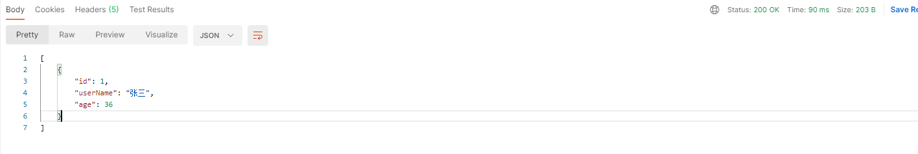
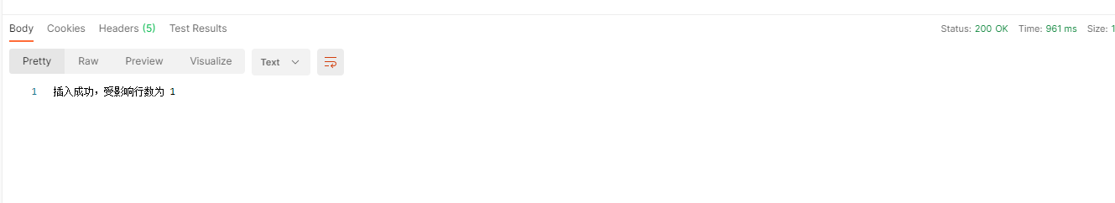
Springboot应用
使用 POSTMAN 测试结果：

Slide 19
4
Springboot发布

Slide 20
Springboot发布
1、将Springboot项目打包成jar
可以使用maven将项目打包成jar文件，并使用java -jar命令运行主main方法，将项目运行起来。
Notes:
例如：你没有手动配置任何db连接bean，则Spring Boot会自动配置一个内存db。

Slide 21
Springboot发布
2、将Springboot项目打包成war
1. pom文件的命令将<packaging>jar</packaging>修改为war。
2. 入口类实现SpringBootServletInitializer方法，重写方法：
@Override
protected SpringApplicationBuilder
configure(SpringApplicationBuilder application) {
return application.sources(Application.class);
}
3. 这里指定打包的时候不再需要tomcat相关的包
<exclusions>
<exclusion>
<groupId>org.springframework.boot</groupId>
<artifactId>spring-boot-starter-tomcat</artifactId>
</exclusion>
</exclusions>
Notes:
例如：你没有手动配置任何db连接bean，则Spring Boot会自动配置一个内存db。

Slide 22
5
Springboot总结

Slide 23
Springboot总结
1、SpringBoot使配置变简单
XML Config
Java Config
setBean(Bean bean)
@AutoWire
*.properties
*.xml
Application.yml
Application.properties

Slide 24
Springboot总结
2、SpringBoot使部署变简单
●一键启动
Java –jar xx.jar
●不需要预部署应用服务器
webLogic Application Server
Tomcat
Jboss
●降低对运行环境的基本要求
环境变量中有JDK即可
全量更新
默认内嵌Tomcat，可换成Jetty
Notes:
例如：你没有手动配置任何db连接bean，则Spring Boot会自动配置一个内存db。

Slide 25
Springboot总结
· 3 、SpringBoot使部署变简单
·HTTP GET /dump 线程工作状
· HTTP GET /configprops 查看属性配置态
·HTTP GET /env/{name} 环境变量
·HTTP GET /metrics/{name} JVM性能指标
·HTTP GET /mappings RESTful Path 与服务类映射关系
·…
Notes:
例如：你没有手动配置任何db连接bean，则Spring Boot会自动配置一个内存db。

Slide 26
Springboot总结
· 4、SpringBoot使部署变简单
·缺少注册、发现等外围方案
·缺少外围监控集成方案
·缺少外围安全管理方案
·缺少REST落地的URI规划方案
·…
·所以SpringBoot只是一个入门级的微框架
Notes:
例如：你没有手动配置任何db连接bean，则Spring Boot会自动配置一个内存db。

Slide 27
结束语
对于广大使用 Spring 框架的开发人员来说，Spring Boot 无疑是一个非常实用的工具。通过基于依赖的自动配置功能，使得 Spring 应用的配置变得非常简单。在依赖的管理上也变得更加简单，不需要开发人员自己来进行整合。Actuator 所提供的功能非常实用，对于在生产环境下对应用的监控和管理是大有好处的。Spring Boot 应该成为每个使用 Spring 框架的开发人员使用的工具。

Slide 28
谢谢您的观看
THANKS FOR YOUR WATCHING
谢谢聆听

